Slide 1
PLAN DE BENEFICIOS PARA EMPLEADOS
División Interamericana
Concilio de Tesorería
Unión Venezolana Occidental
1-2 de febrero 2015

Slide 2

PLAN DE BENEFICIOS PARA EMPLEADOS
EL CONCEPTO DEL PLAN
GENERALIDADES ADMINISTRATIVAS
FACTORES QUE DETERMINAN LOS BENEFICIOS
REGULACIONES BÁSICAS DEL PLAN
RECURSOS Y HERRAMIENTAS DISPONIBLES

Slide 3

DEFINIENDO EL CONCEPTO
PROPÓSITO
PLAN BENEFICIOS PARA EMPLEADOS

Slide 4

Sistema financiero para proveer beneficios a los empleados que han alcanzado la edad y los años de servicio requeridos y viniendo del servicio activo en el
territorio de la División Interamericana.

Slide 5
Es un plan de beneficios definidos. Significa que el empleado no aporta o contribuye para sus beneficios. Las contribuciones son hechas por la organización empleadora.

Slide 6

PROPÓSITO DEL PLAN
Proveer asistencia a los empleados que han pasado
su vida en el servicio dentro del territorio de los
contribuyentes, y dar ayuda a sus beneficiarios,
(Cónyuges y/o hijos dependientes). Por lo tanto,
Quedan excluidos Padres, hermanos, hermanas, hijos
adultos y/o casados, y otros familiares que no son
candidatos para recibir los beneficios que el Plan provee, aunque sean dependientes total o parcial de un
Participante del Plan.

Slide 7

GENERALIDADES
PLAN BENEFICIOS PARA EMPLEADOS

Slide 8

GENERALIDADES
ADMINISTRATIVAS
Año 2003 –Antes y Después
24 Organizaciones dueñas de un Saldo de Fondo
1200 Organizaciones Contribuyentes
Estados Financieros por cada saldo de fondo.
2800 Participantes –Diciembre 2015
180 a 200 participates nuevos cada año.

Slide 9

GENERALIDADES
ADMINISTRATIVAS
Junta de Dueños de Saldos de Fondos. Junta directiva compuesta por las organizaciones poseedoras de un saldo de fondos.
Funciones:
Encargada de la Administración del Plan a través de la Comisión de Custodia y Verificación.
Revisar y votar las enmiendas a los reglamentos del Plan.

Slide 10
GENERALIDADES
ADMINISTRATIVAS
Comisión de Custodia y Verificación. Nombrada por por la Junta de Dueños de Saldo de Fondo.
Funciones:
Interpretar los reglamentos.
Actuar para administrar los beneficios según la reglamentación vigente.
Llevar registros contables de las implicaciones de los acuerdos tomados por la Junta de dueños de saldo de fondo.
Recomendar a la junta de dueños de saldo de fondo enmiendas al reglamento.

Slide 11
FACTORES Y VARIABLES
PLAN BENEFICIOS PARA EMPLEADOS

Slide 12

Edad
Años de Servicio
Porcentaje de Salario en servicio activo
Status del Empleado (Activo o IPS)
Estado Marital (Casado o Soltero)
Ayuda de Renta en Servicio Activo
FACTORES Y VARIABLES

Slide 13
UN PLAN QUE TIENE REGLAS
PLAN BENEFICIOS PARA EMPLEADOS

Slide 14
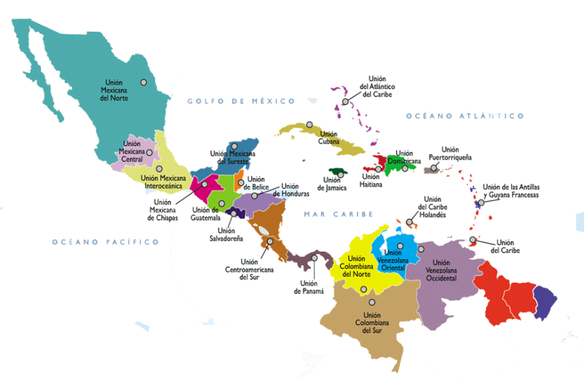
Determinación del Saldo del Fondo para definir los beneficios Z 10 10
Viniendo del Servicio Activo:
a) País donde el empleado nació, siempre y cuando se cuente con registro de servicio en
ese país.
b) País doptivo denominacionalmente, dentro del territorio de alguno de los contribuyentes, siempre y cuando el empleado haya servido allí un mínimo de diez años.
c) El último país de empleo, dentro del territorio de los contribuyentes, siempre y cuando el empleado haya servido allí un minimo de diez años.
d) En el caso de varios Dueños de Saldo de Fondo en un mismo país, en el saldo de
fondo a que pertenece su último lugar de empleo.

Slide 15

Determinación del Saldo del Fondo para definir los beneficios Z 10 10
Viniendo de Interrupción permanente de servicio:
País donde el empleado nació, siempre y cuando corresponda aquellos ubicados dentro
del territorio de un Dueño de un saldo de fondo.

Slide 16

Comisión de Custodia y Verificación
Acuerdo Administrativo
Candidatos provenientes de las uniones
Colombianas y Venezolanas.
Para el caso de candidatos al Plan de Beneficios procedentes de las Uniones
colombianas y venezolanas, que cuentan con años de servicio en organizaciones
contribuyentes ubicadas en ambos territorios, sus beneficios se calcularán por
separado, dependiendo de los años de servicio en cada saldo de fondo. Los
beneficios se pagarán en la moneda local que corresponda a cada saldo de fondo.
Votado: 26 de Octubre 2015

Slide 17

Requisitos de Edad y Servicio Z 10 15
CASOS | EDAD | AÑOS DE SERVICIO
Servicio Activo | 63 años (Participante normal) | 15 años de servicio (Mínimo)
 | 60 – 62 años (Participante anticipado) | años de servicio (Mínimo)
Interrupción de Perm. de Servicio | 65 años | 15 años de servicio (Mínimo)
Maestros de Primaria y Secundaria | 58 años (Edad temprana) | 30 años de servicio (Mínimo)

Slide 18

Requisitos de Edad y Servicio Z 10 15
CASOS | REGULACIONES
Reempleo de personas con menos 15 años de servicio | Tales personas deberán servir el doble de los años faltantes para llegar a ser candidato (15 años de servicio) e. g. si tiene 12 años de servicio, debe servir un mínimo de6 años (2X3) antes de cualificar como viniendo del servicio activo. Los beneficios no serán heredables
Reempleo de personas con =>15 años de servicio | Debe servir por lo menos tres años antes de poder solicitar los beneficios de este plan. Los beneficios no son heredables

Slide 19
Edad y Años de Servicio Z 10 15
CASOS | REGULACIONES
Interrupción Permanente de Servicio>15 <30 | Una pension, congelada, no es heredable. 65 años de Edad.
IPS con 30 años de servicio o mas | Beneficios como viniendo del servicio activo. Congelados no heredable. No reciben bono por dedicacion al servicio. 65 años de Edad.
Participante anticipado 60/30 (viniendo de servicio activo) | 75% de los beneficios hasta llegar a la edad normal (63 años). Si lo solicita el empleado.
Participante anticipado 58/30 (viniendo de servicio activo) | 60% de los beneficios hasta llegar a la edad normal (63 años). Si lo solicita el empleado
Participante anticipado 60/40 (viniendo de servicio activo) | No penalidad del 25%. Recibe el 100% de beneficios

Slide 20
Z 10 65 Casos de Muerte de un empleado en servicio activo
CASOS | REGULACIONES
Muerte de un empleado en servicio activo con 15 o mas años de servicio. | 1. Beneficiarios (Cónyuge y/o hijos dependientes) Reciben los beneficios que el plan provee. 2. El beneficiario sobreviviente, candidato a beneficiarse del Plan, recibirá sus propios beneficios cuando alcance la edad reglamentaria. El beneficio del cónyuge fallecido continuará, pero será congelado con el monto que está recibiendo él/la beneficiario/a en este momento.
Hijos Dependientes de un empleado muerto en servicio Activo con 15 o mas años de servicio | Si los beneficiarios califican para recibir ayuda infantil o ayuda educativa, de un candidato en servicio activo, éstos seguirán recibiendo tal beneficio de parte del Saldo del Fondo que les corresponda. Z 10 05 2 (a) y (b).

Slide 21
Z 10 70 Beneficios para enviudados y nuevos matrimonios
CASOS | REGULACIONES
Muerte de un Participante en el Plan. | El cónyuge sobreviviente es elegible para recibir 100% de los beneficios del plan si ha estado casado por 10 años o mas. De lo contrario, recibirá en proporción a los años que ha estado casada con el participante fallecido. Este beneficio es congelado y no es heredable por otros.
Nuevo matrimonio de un beneficiario que no es candidato al Plan. | En el caso de un beneficiario que contrae matrimonio, ya sea con un participante o no participante del Plan, cesarán los beneficio de beneficiario.

Slide 22
Z 10 70 Beneficios para enviudados y nuevos matrimonios
CASOS | REGULACIONES
Nuevo matrimonio de un Participante viudo. | Si el conyugue nuevo no es un participante del plan, seguirá recibiendo todos los beneficios que el plan ofrece y tenía en un matrimonio anterior Si el nuevo conyugue es un participante del plan, (otro jubilado) los beneficio del primer conyugue cesarán el primero del mes después del matrimonio.
Un beneficiario que es candidato se casa con un participante en el plan. | Seguirán los beneficios “heredados,” pero no más de dos beneficios en el nuevo matrimonio. (nunca recibirá 2 beneficios por herencia).

Slide 23
Beneficios que el Plan provee Z 20 20
BENEFICIOS | REGULACIONES
Bono por Dedicación al Servicio | Participantes viniendo del Servicio Activo. Máximo a recibir 6 meses de salario y ayudas al momento de entrar en el Plan. Este maximo se obtiene habiendo alcanzado 40 o mas años de servicio.
Una Pensión | Beneficio congelado por el resto de la vida del participante en el Plan.
Un condicionado Bono mensual | Participantes viniendo del Servicio Activo.
Ayuda de Renta | Si recibía ayuda de renta en servicio activo. Máximo a recibir 25%. Una ayuda por familia.
Bono de Cónyuge | Si el participante es casado. Beneficio congelado. Un beneficio por familia el que sea mayor.

Slide 24
RECURSOS Y HERRAMIENTAS DISPONIBLES
PLAN BENEFICIOS PARA EMPLEADOS

Slide 25
Herramienta Custodian FBO
Demostración con Ejemplos

Slide 26

Cómo se calculaban los beneficios
Anteriormente se publicaban unas tablas en el Manual de Reglamentos de la DIA.
Estas tablas eran consultadas cada vez que se presentaba un candidato, y se hacían cálculos manuales.
El proceso era dispendioso.

Slide 27
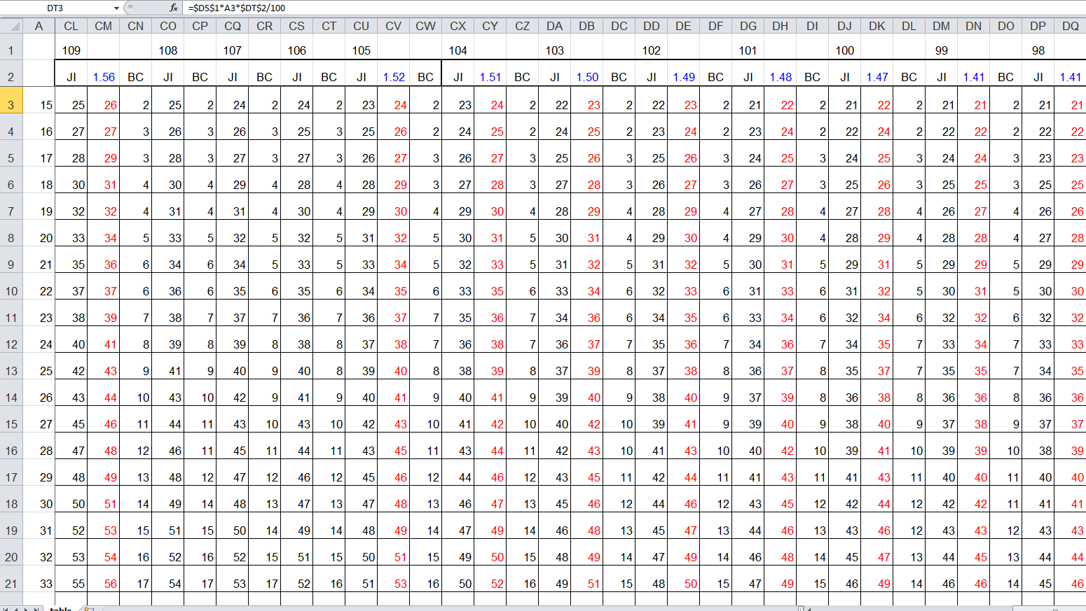
¡Ya no MÁS!

Slide 28
Herramienta Custodian
Herramienta electrónica Custodian
Creada y actualizada permanentemente según los últimos reglamentos votados por la Junta la DIA.
Evita cometer errores al momento de la elegibilidad de los candidatos.
Facilita la obtención de los valores numéricos de beneficios y porcentajes.

Slide 29
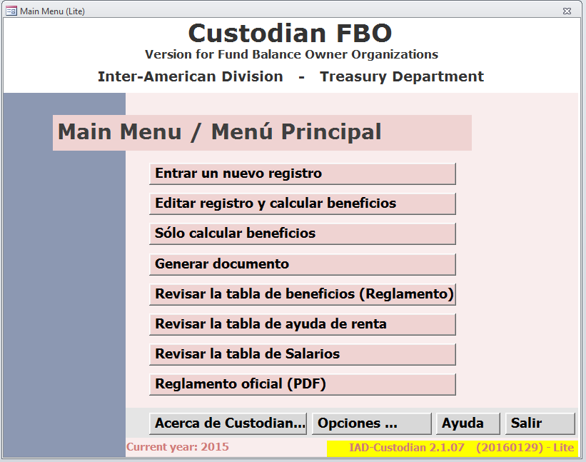

Slide 30
Ejemplo 1: Participante que termina en Servicio Activo
Nombre: Pedro Pérez
Años de Servicio: 42
Edad: 60
Factor de Porcentaje de Salario: 94%
Casado
Pastor

Slide 31
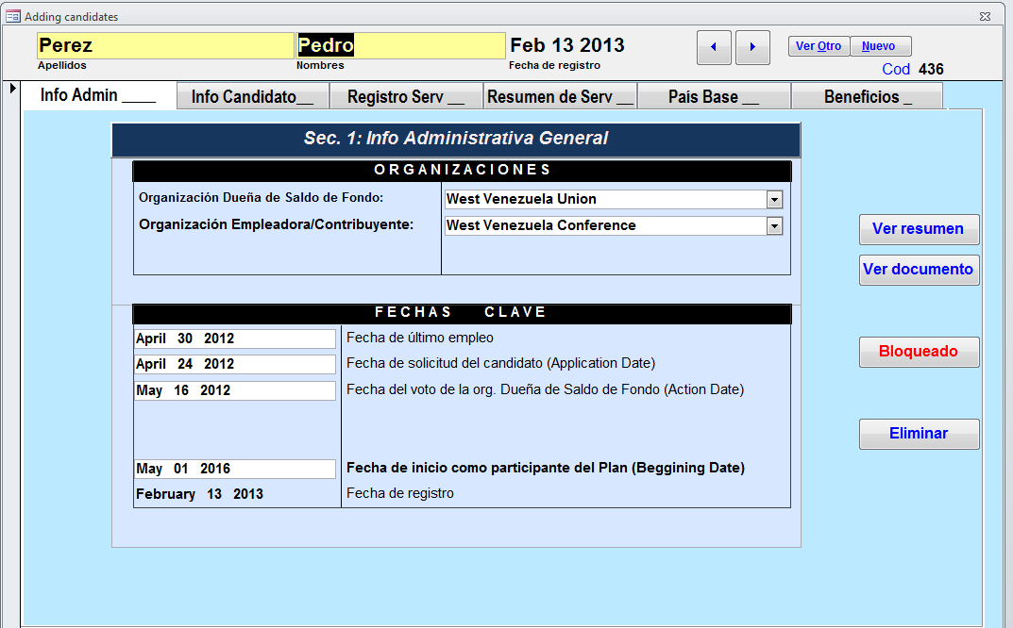
Ejemplo 1: Participante que termina en Servicio Activo

Slide 32
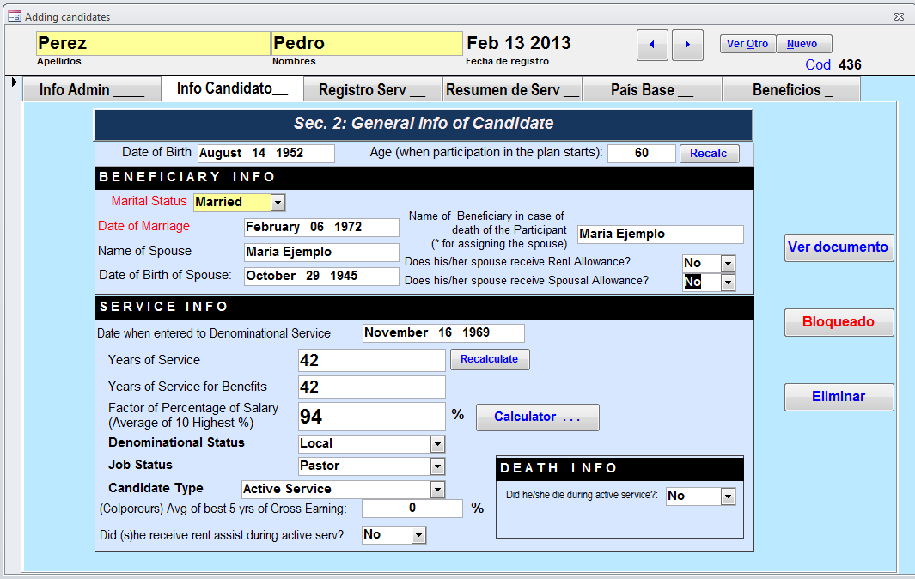
Ejemplo 1: Participante que termina en Servicio Activo

Slide 33
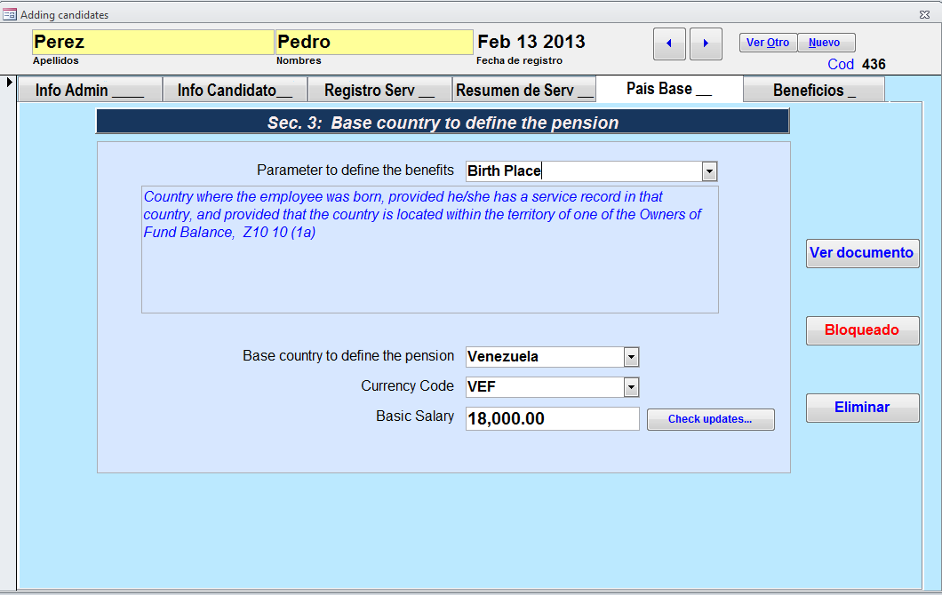
Ejemplo 1: Participante que termina en Servicio Activo

Slide 34
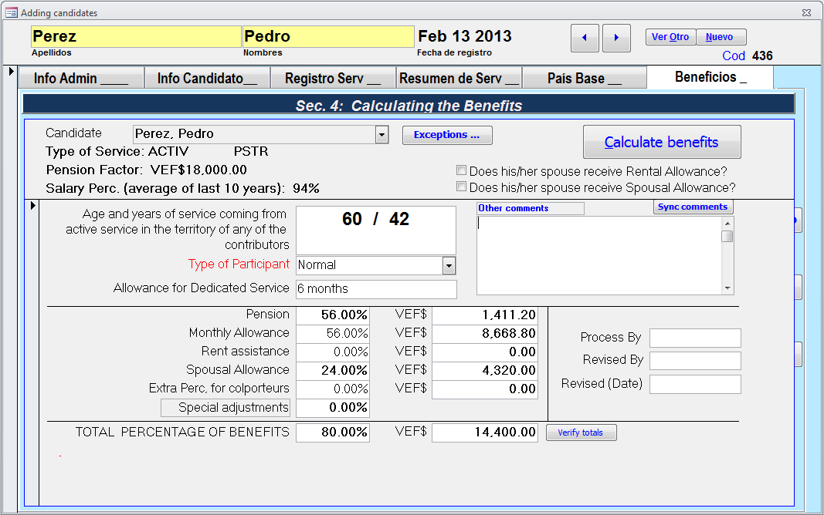
Ejemplo 1: Participante que termina en Servicio Activo

Slide 35
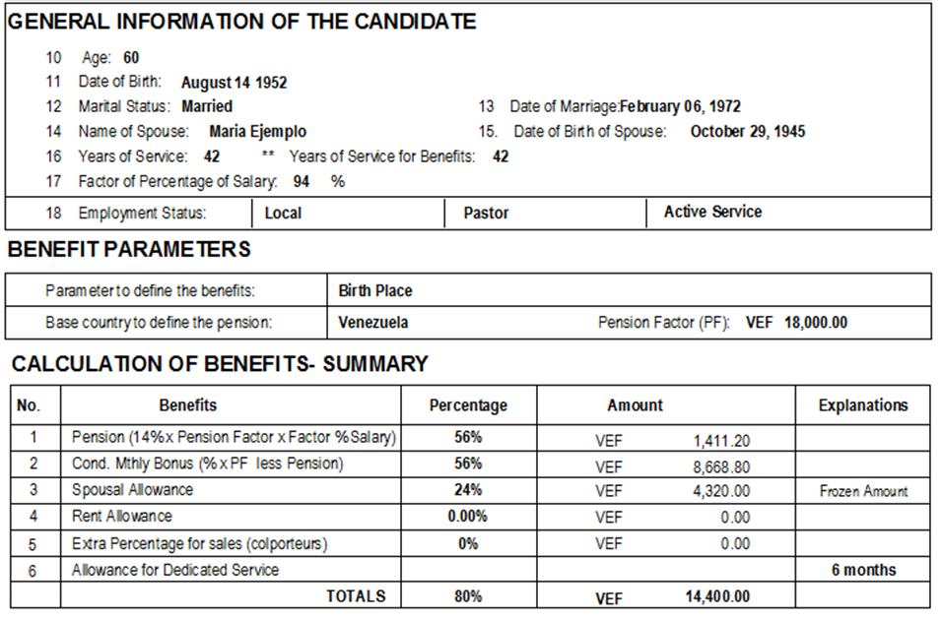
Ejemplo 1: Participante que termina en Servicio Activo

Slide 36
Ejemplo 2: Interrupción Permanente
Nombre: Pedro Pérez
Años de Servicio: 31
Edad: 60
Factor de Porcentaje de Salario: 94%
Casado
Pastor

Slide 37
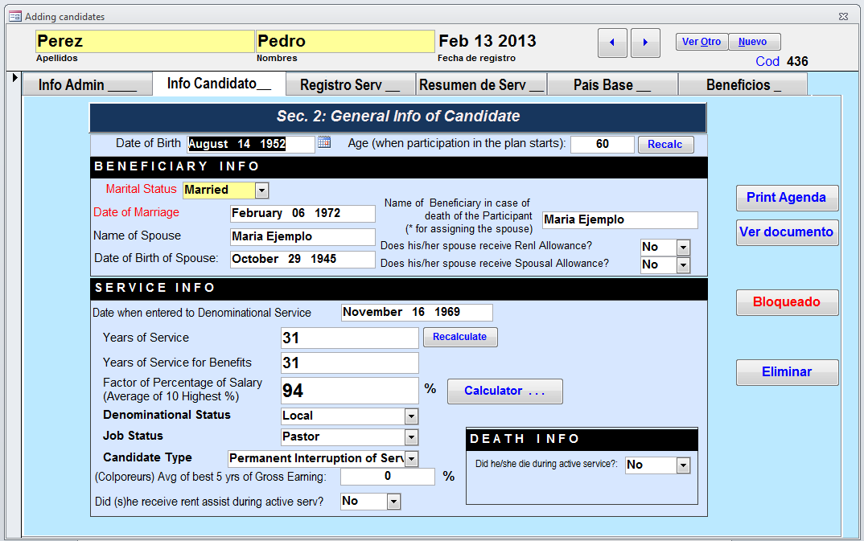
Ejemplo 2: Interrupción Permanente

Slide 38
No se puede calcular
Este ejemplo de Interrupción Permanente de Servicio no puede procesarse porque no cumple la edad mínima requerida, 65 años.

Slide 39
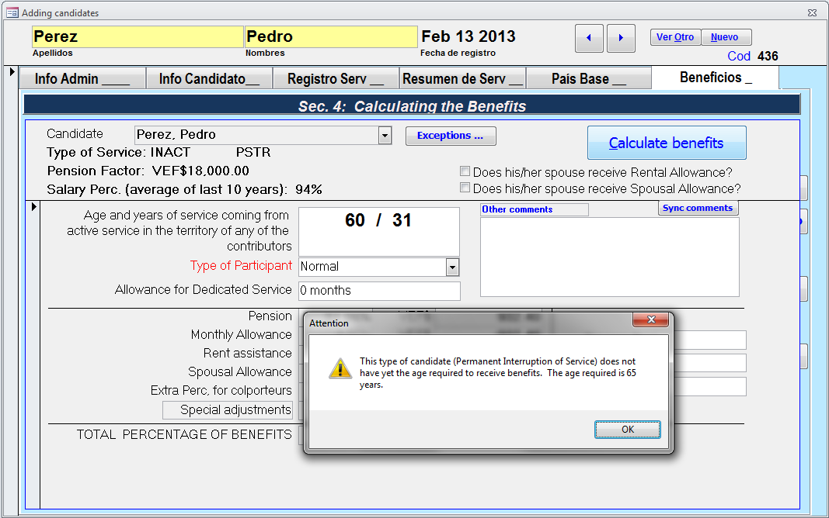
Ejemplo 2: Interrupción Permanente

Slide 40
Ejemplo 2
Supongamos que sí tiene la edad requerida, digamos 66 años.
Pero sigue teniendo 31 años de servicio.

Slide 41
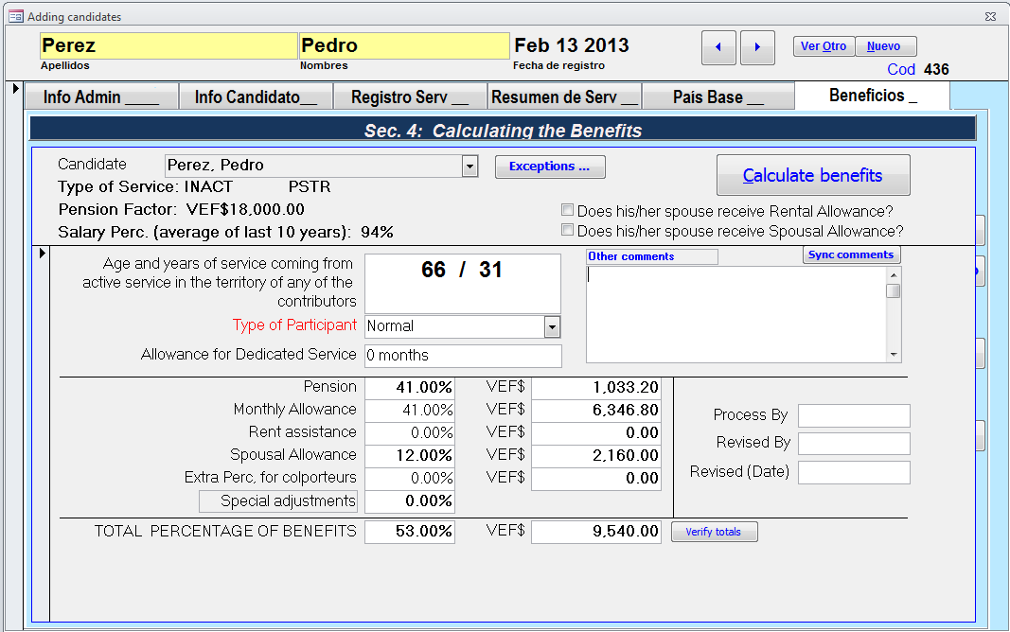
Ejemplo 2: Interrupción Permanente

Slide 42
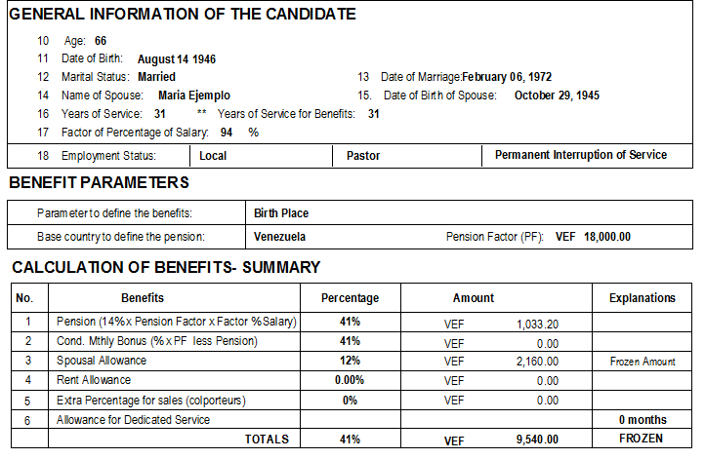
Ejemplo 2: Interrupción Permanente

Slide 43
Ejemplo 3: IPS con menos de 30 años de servicio
Nombre: Pedro Pérez
Años de Servicio: 28
Edad: 66
Factor de Porcentaje de Salario: 94%
Casado
Pastor

Slide 44
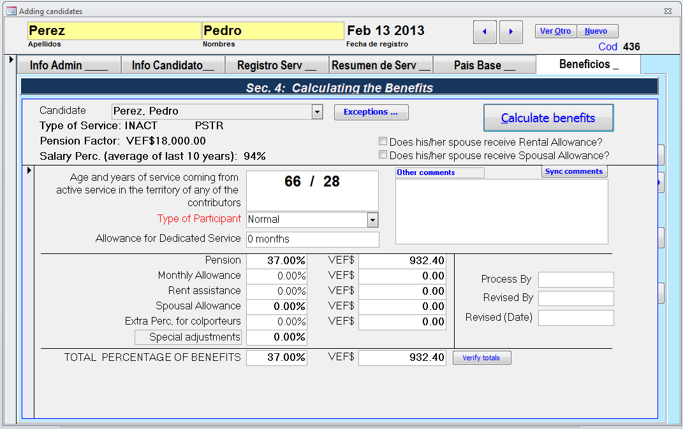
Ejemplo 3: IPS con menos de 30 años de servicio

Slide 45
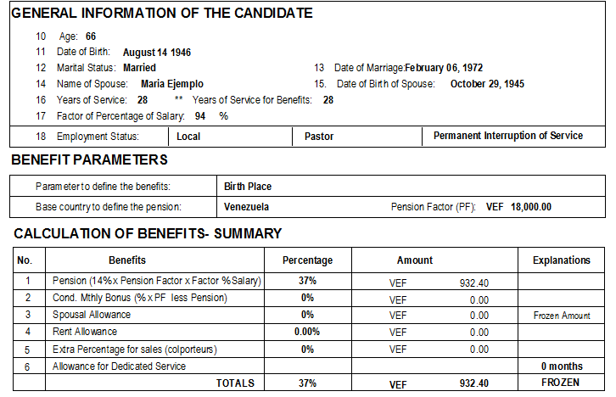
Ejemplo 3: IPS con menos de 30 años de servicio

Slide 46
Ejemplo 4: Participante Anticipado con 60 años de edad
Nombre: Juan Pérez
Años de Servicio: 30
Edad: 60
Factor de Porcentaje de Salario: 94%
Casado
Pastor

Slide 47
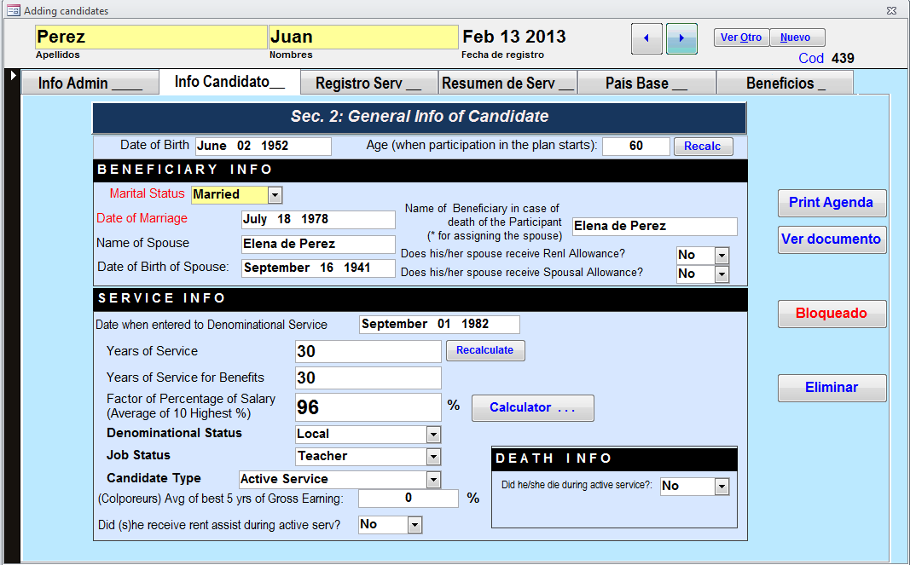
Ejemplo 4: Participante Anticipado con 60 años de edad

Slide 48
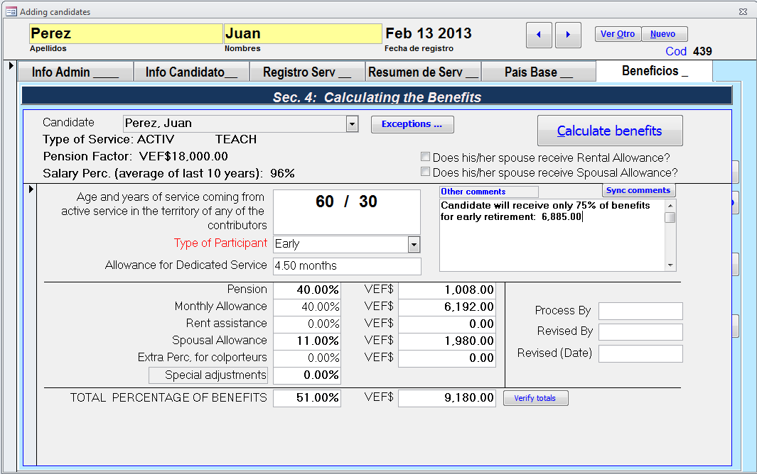
Ejemplo 4: Participante Anticipado con 60 años de edad
El candidato recibirá solamente el 75% de los beneficios por participación anticipada en el plan, hasta cumplir 63 años de edad.

Slide 49
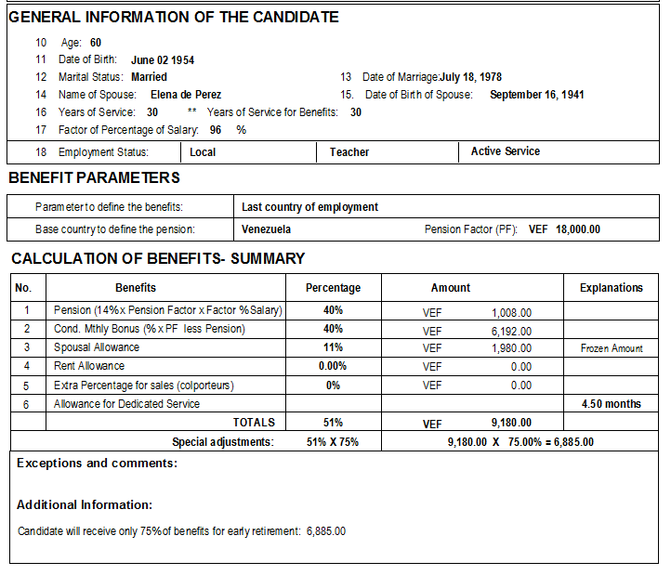
Ejemplo 4: Participante Anticipado con 60 años de edad

Slide 50
Ejemplo 5: Participante Anticipado con 58 años de edad
Nombre: Juan Pérez
Años de Servicio: 30
Edad: 58
Factor de Porcentaje de Salario: 94%
Casado
Maestro/Profesor

Slide 51
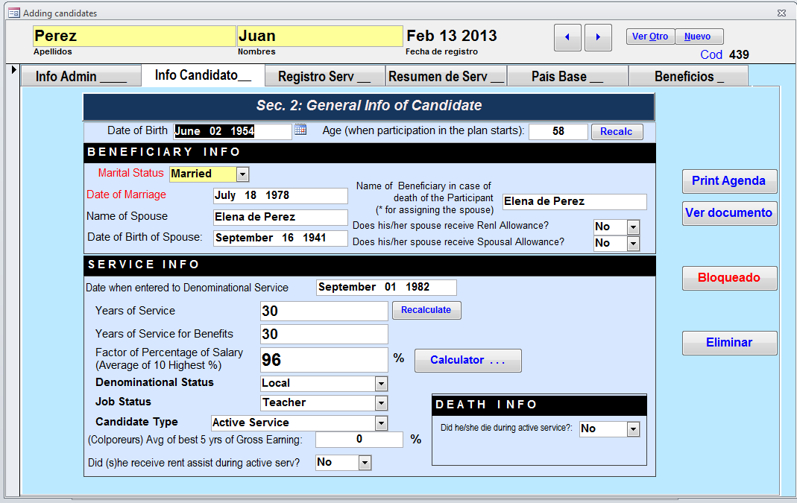
Ejemplo 5: Participante Anticipado con 58 años de edad

Slide 52
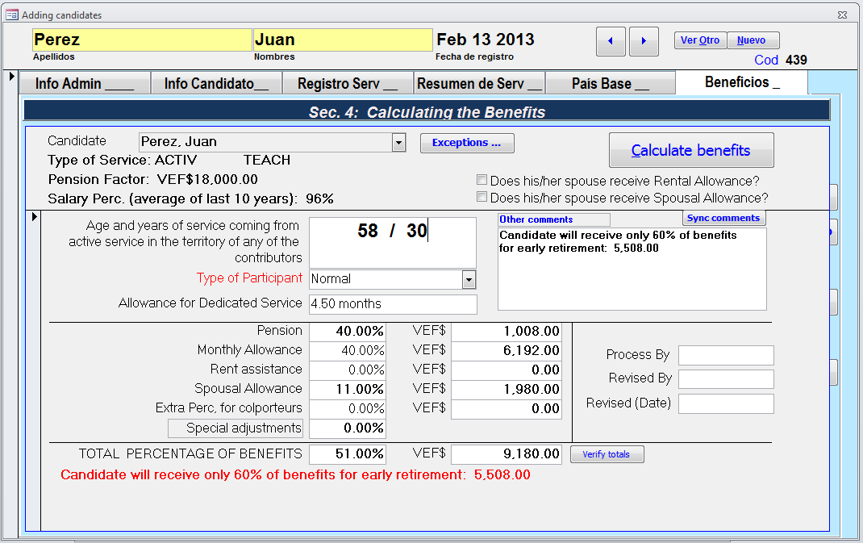
Ejemplo 5: Participante Anticipado con 58 años de edad
El candidato recibirá solamente el 60% de los beneficios por participación anticipada en el plan

Slide 53
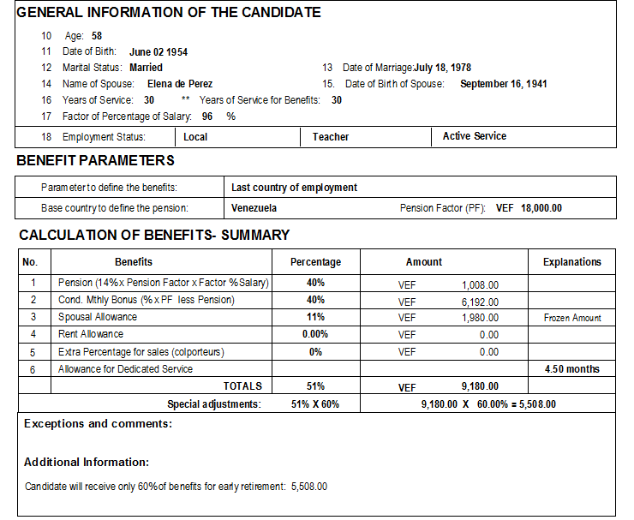
Ejemplo 5: Participante Anticipado con 58 años de edad

Slide 54
Ejemplo 6: Participante Anticipado con 60 años de edad y 40 de servicio
Nombre: Juan Pérez
Años de Servicio: 40
Edad: 60
Factor de Porcentaje de Salario: 94%
Casado
Pastor

Slide 55

Ejemplo 6: Participante Anticipado con 60 años de edad y 40 de servicio

Slide 56
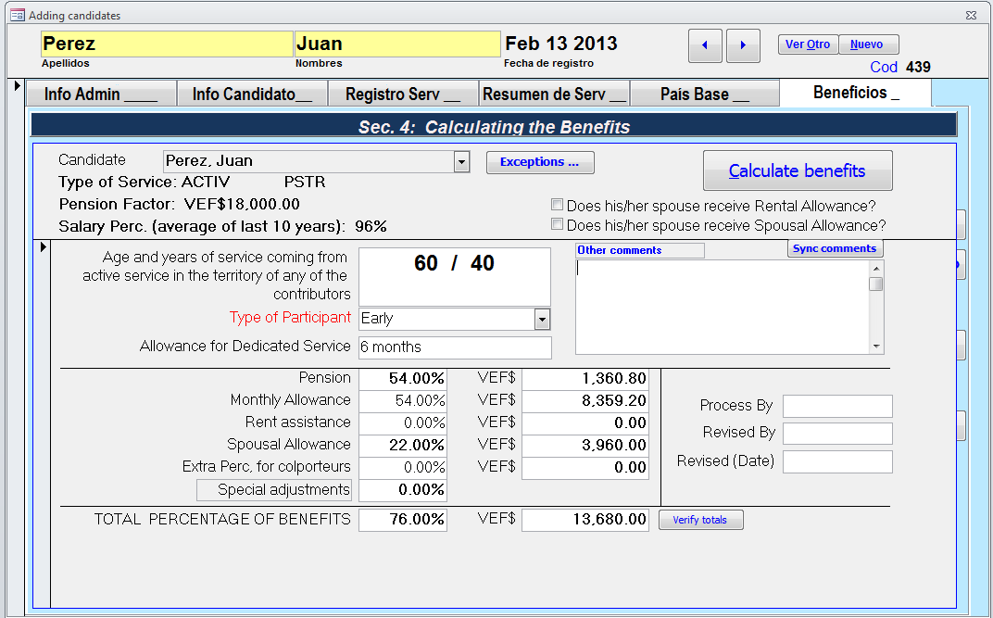
Ejemplo 6: Participante Anticipado con 60 años de edad y 40 de servicio
El candidato recibirá el 100% de los beneficios, sin penalidad del 25%

Slide 57
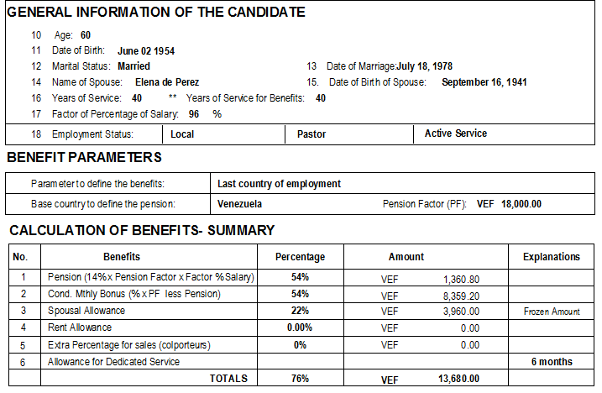
Ejemplo 6: Participante Anticipado con 60 años de edad y 40 de servicio

Slide 58
Recursos en Custodian

Slide 59
Recursos Adicionales
Consulta de Tabla de Reglamento (en Custodian)
Tabla de Ayuda de Renta (Alquiler)
Consultar Reglamento Oficial del Plan de Beneficios
Herramienta de Consulta en Excel
Próximamente: Consulta en la Web

Slide 61
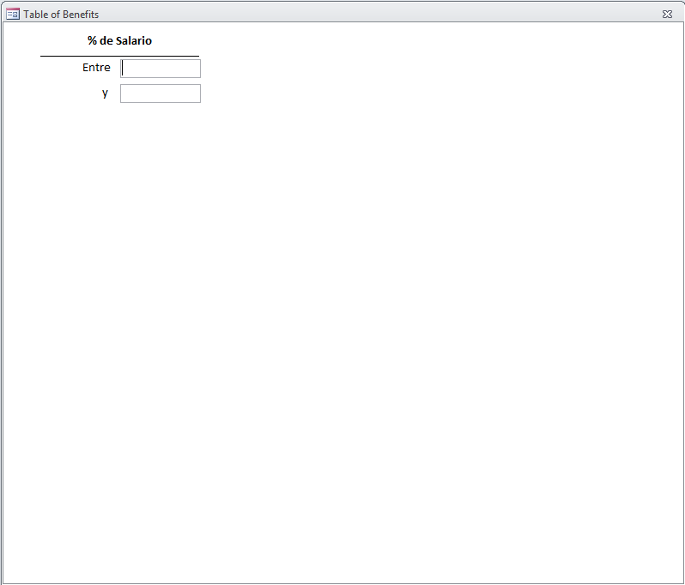
1) Escriba el rango de valores de los porcentajes de salario que desea consultar.

Slide 62
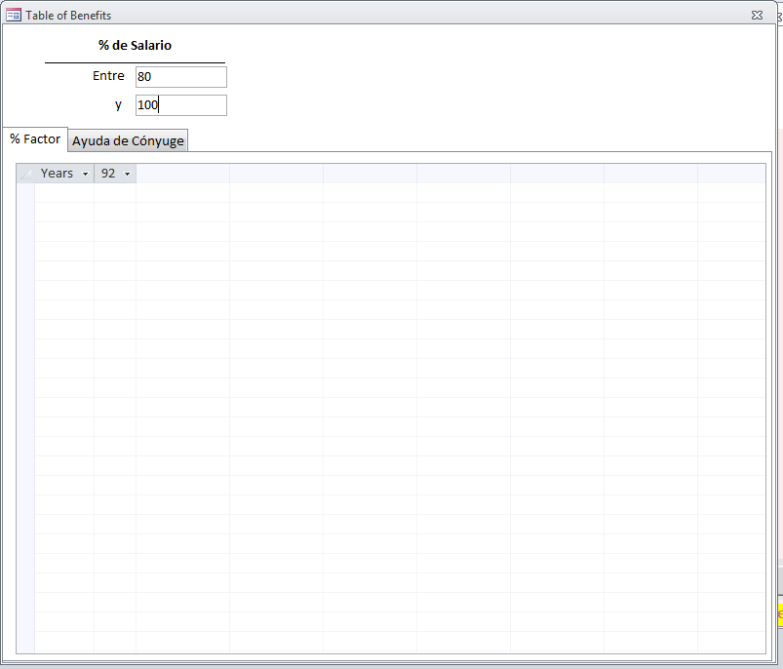
2) Haga clic en la tabla vacía (debajo de la palabra Years) para ver los datos

Slide 63
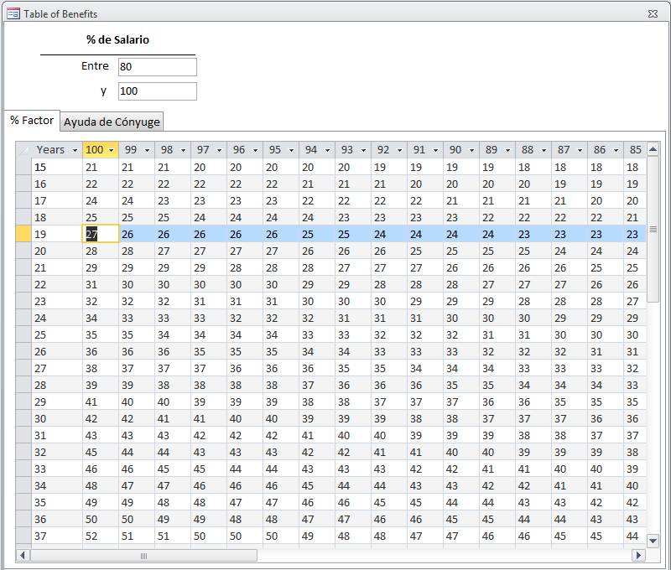
3) Consulte los datos que desee.

Slide 64
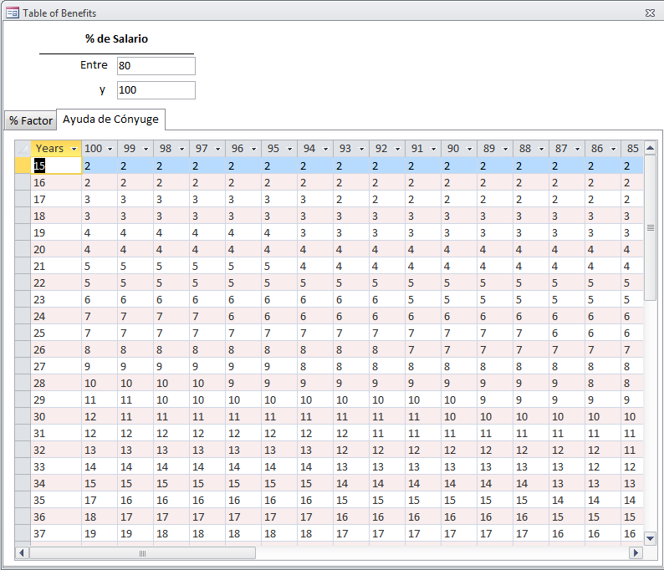
4) Haga clic en la pestaña Ayuda de Cónyuge para ver esa información también.

Slide 65
Tabla de Ayuda de Renta (Alquiler)
En el Menú Principal de Custodian hay un comando para abrir la tabla de Ayuda de Renta disponible.

Slide 67
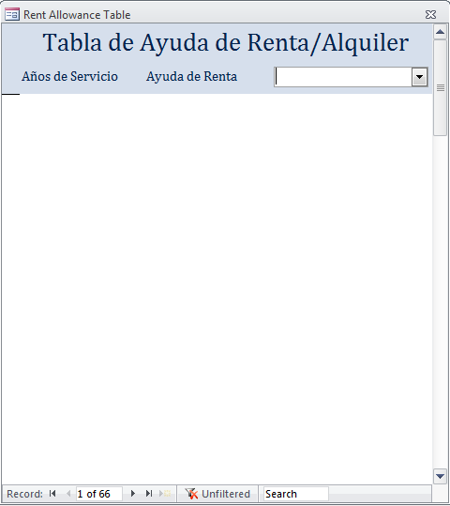
Tabla de Ayuda de Renta
Clic para escoger la opción GENERAL

Slide 68
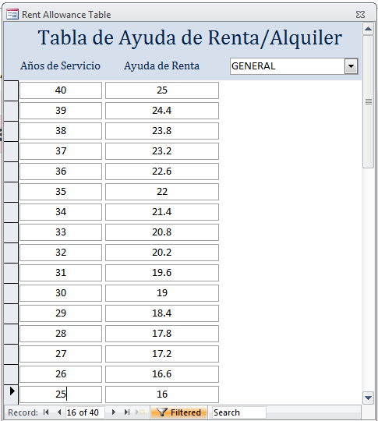
Tabla de Ayuda de Renta

Slide 69
Consultar Reglamento Oficial del Plan de Beneficios
En Custodian hay un acceso a la última versión de los reglamentos del Plan de Beneficios votados por la Junta de la División.
También del sitio Web de Custodian usted puede descargar el PDF de estos reglamentos.

Slide 71
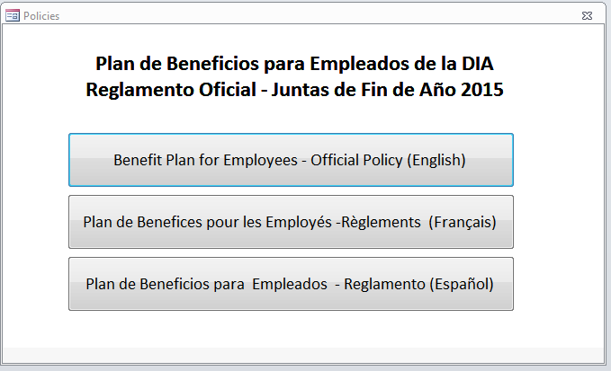
Menú de Reglamentos

Slide 72
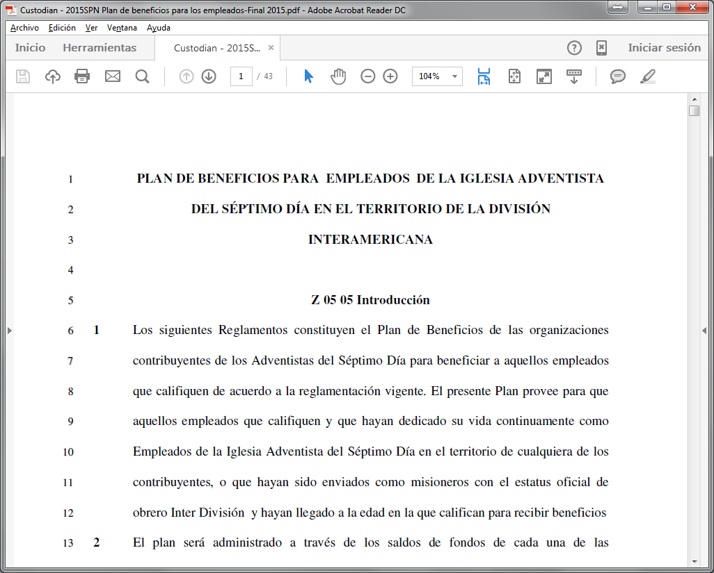

Slide 73
Cómo obtener la herramienta Custodian

Slide 74
Cómo obtener la herramienta
Entre a Internet a la siguiente dirección:
https://tesoreria.interamerica.org/Custodian
Siga las instrucciones y descargue el software.

Slide 75
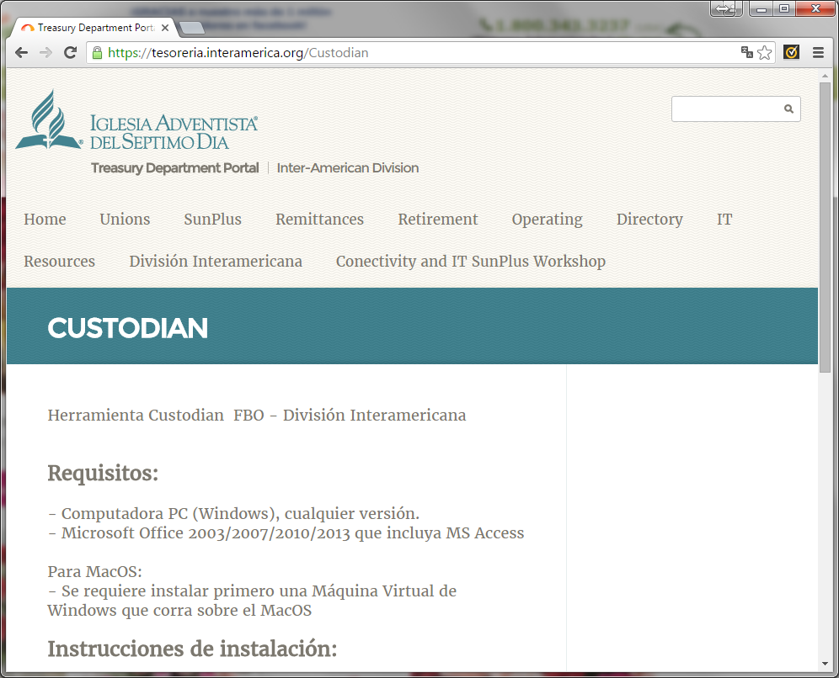

Slide 76
Recursos en Excel

Slide 77
Herramienta de Consulta en Excel
Tenemos un sencillo archivo de Excel interactivo, que le permite encontrar los valores de beneficios colocando apenas unos parámetros.
También podrá consultar dentro del archivo las tabla del reglamento.
No permite hacer todas las excepciones y bifurcaciones pero al menos da los valores de factor de pensión y ayudas básicas.

Slide 78
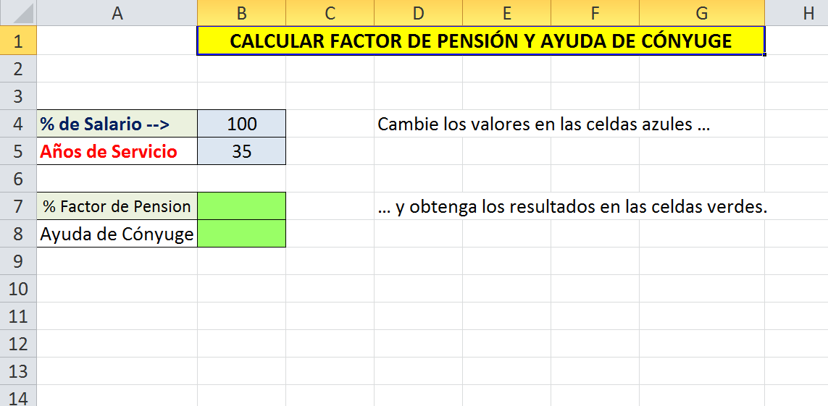
Recursos en Excel

Slide 79
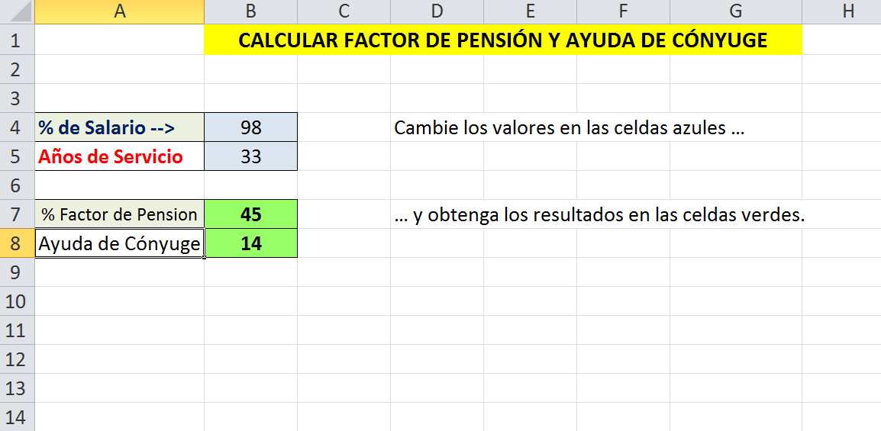
Recursos en Excel

Slide 80
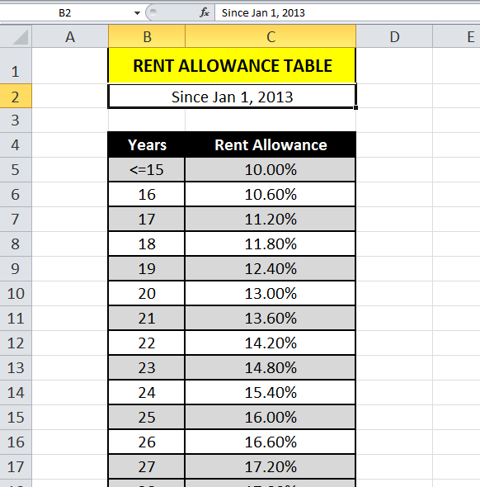
Tabla de Ayuda de Renta
También hay una hoja con los datos de la Ayuda de Renta (Alquiler).

Slide 81
Dónde está el archivo
El archivo también se puede descargar de la página de Custodian:
https://tesoreria.interamerica.org/Custodian

Slide 82
Debe habilitar las macros en Excel
Atención:
Al abrir el archivo, debe HABILITAR LAS MACROS para que funcione.
Excel previene abrir archivos con macros. Si no habilita esto, ¡no funcionará!
Simplemente haga clic en el botón Habilitar contenido que aparece arriba, en la barra de seguridad, debajo de las herramientas de Excel.

Slide 83
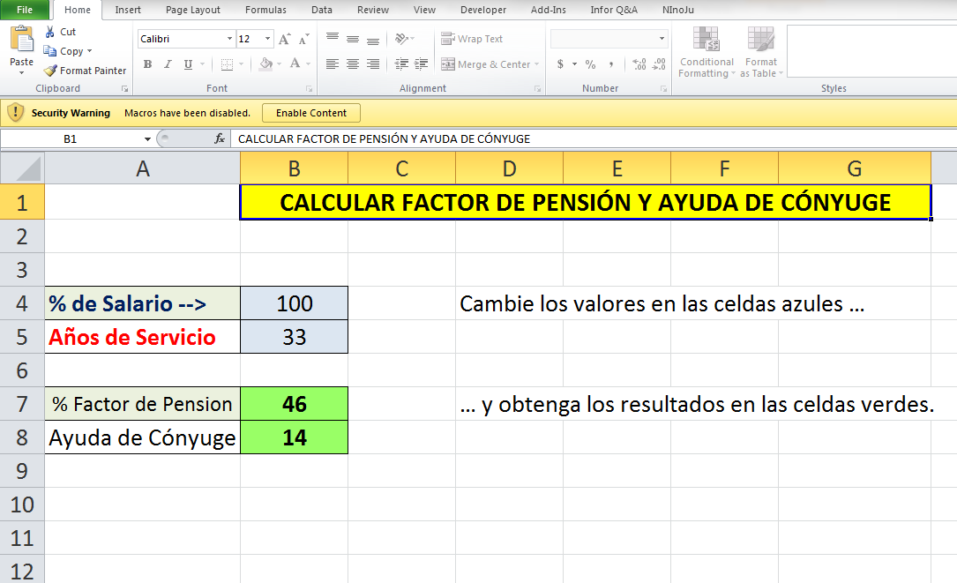
Recursos en Excel

Slide 84
FIN DE LA PRESENTACIÓN
PLAN BENEFICIOS PARA EMPLEADOS

